Slide 1


Yüksek dereceli sitolojik ve histolojik anormalliklerin yönetimi
Doç.Dr.Ahmet Barış Güzel
Ç.Ü.T.F Kadın Hastalıkları ve Doğum AD
Jinekolojik Onkoloji Cerrahisi BD
ADANA

Slide 3
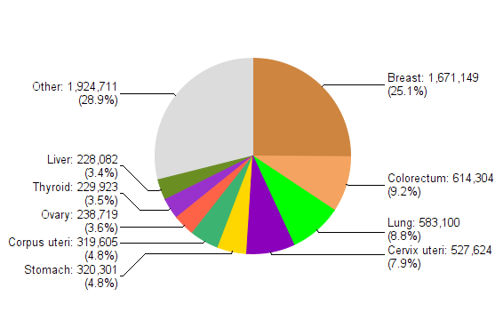
Dünya genelinde kadınlarda kanser insidansları
GLOBOCAN 2012
Notes:
Yılda 527.000 yeni vaka

Slide 4
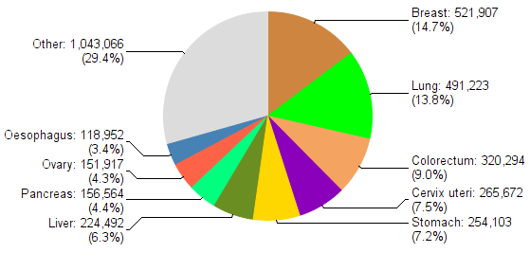
Dünya genelinde kadınlarda kanser nedeniyle ölüm
GLOBOCAN 2012
Notes:
Yılda 265.000 servix ca nedeniyle ex

Slide 5
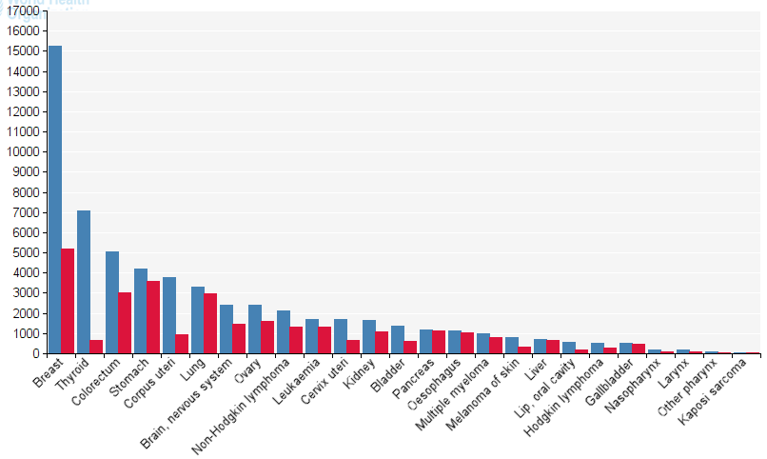

GLOBOCAN 2012 Türkiye raporu
Serviks kanseri insidansı: 1686 kadın
Serviks kanseri mortalitesi: 663 kadın

Slide 7


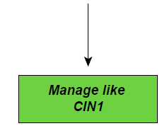
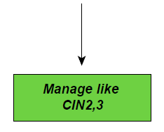


Slide 8
SERVİKSİN PREİNVAZİV LEZYONLARI

Slide 9
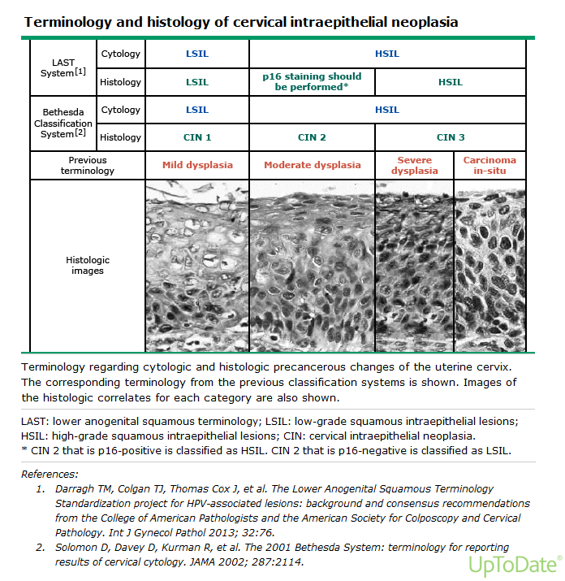

Slide 10

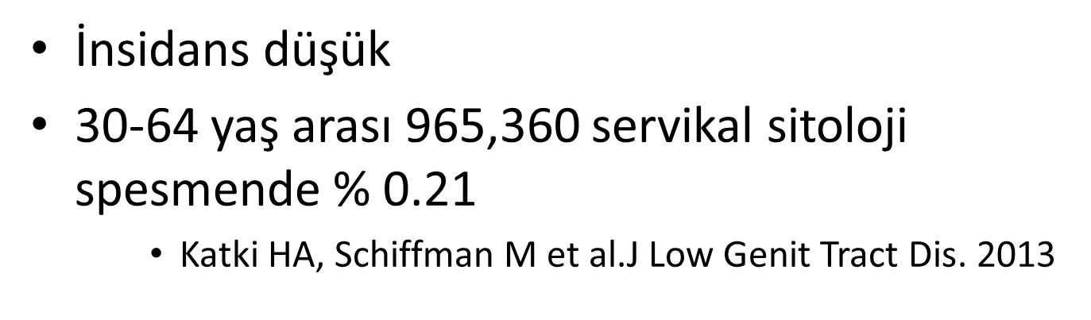

Slide 13
HSIL - YERLEŞİM
HSIL lezyonları genellikle TZ da yer alır ve genellikle en ciddi lezyon en proksimalde bulunandır.
Endoservikal kanal içerisine uzanım gösterebilir.
Genellikle tek lezyon tarzındadır.
Düşük dereceli bir lezyonun yanında/içinde bulunabilir.

Slide 14
HSIL – PREMALIGN &MALIGN HASTALIK
HSIL sitoloji– Servikal İntraepitelial Lezyon grade 2 veya (cervical intraepithelial neoplasia [CIN] 2+; 69 %); CIN 3+ (47 %); Servikal kanser (7.3 %)
HSIL, human papillomavirus (HPV)-pozitif
  CIN 2+ (71 %);
  CIN 3+ (49 %);
  Servikal kanser (6.6 %)
HSIL, HPV-negatif
  CIN 2+ (49 %);
  CIN 3+ (30 %);
  Servikal kanser (6.8 %)

Slide 15
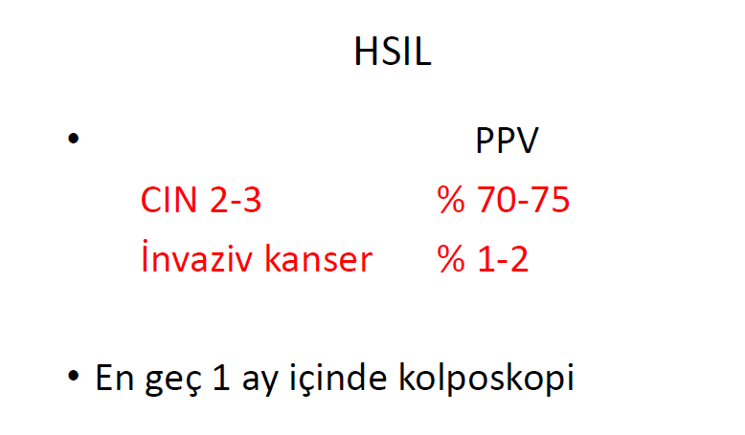

Slide 17
21-25 Yaşın Özelliği
Serviks Kanseri bu yaş grubunda oldukça düşüktür.
20-24 Yaş Serviks Ca İnsidansı
  1.4/100 000 kadın
25-39 Yaş Serviks Ca İnsidansı
  5.9-14.2 / 100 000 kadın
Bu yaş grubunda HPV insidansı yüksek

Slide 19
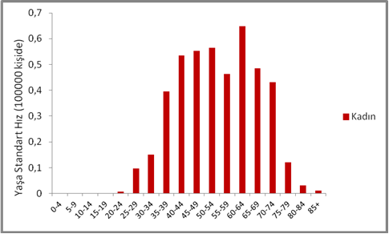
Serviks Kanserinin Yaşa Özel Hızlarının Dağılımı (2009)

Slide 21
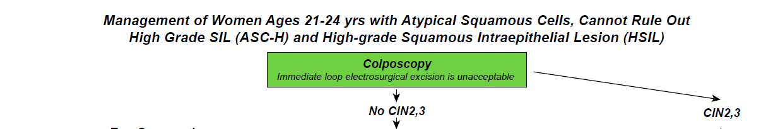

Slide 22
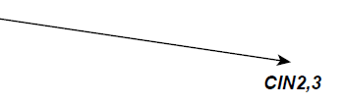

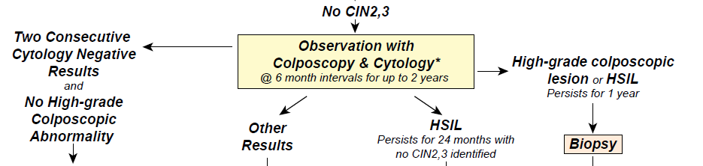




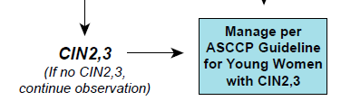

Slide 23


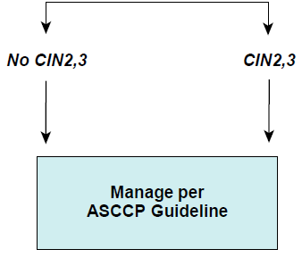
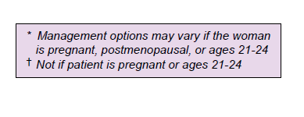


Slide 25





Slide 27
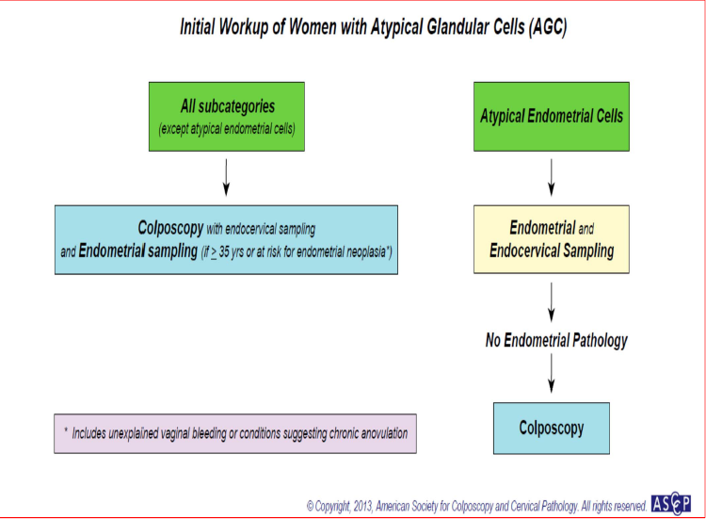

Slide 28
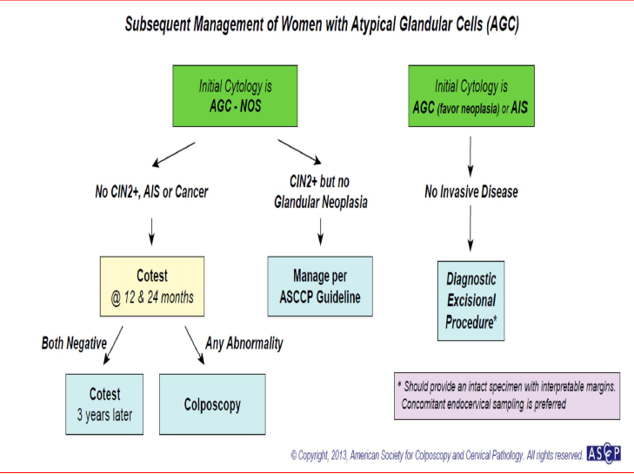

Slide 32
TEDAVİDE HEDEFLER
İnvaziv hastalığa progresyonu engellemek
Gereksiz tedaviden kaçınma

Slide 36


Slide 37
CIN II-III GENÇ HASTA

Slide 38
CIN II-III MARJİN POZİTİFLİĞİ
Sitoloji takip, tekrarı
Eksizyonel prosedür tekrarı
Eksizyonel işlem uygulanamıyorsa histerektomi

Slide 39
REKÜRREN CIN II-III
Eksizyonel İşlem
Histerektomi

Slide 40



Slide 41







Slide 42




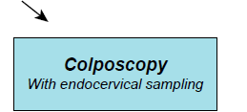

Slide 43


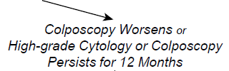



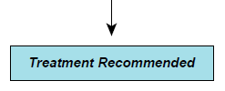







Slide 44
ADENOCARCINOMA INSITU (AIS)
Kolposkopik bulgular minimal
Endoservikal kanala uzanır
Multifokal ve Kesintili Olabilir
Negatif cerrahi sınır kür anlamına gelmez
İnvaziv kanser ekartasyonu için eksizyon
Histerektomi primer tedavidir
Fertilite sorunu olan hastalarda derin konizasyon
  Marjin pozitifliğinde re-eksizyon

Slide 45


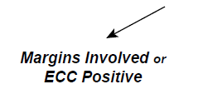

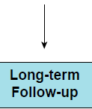
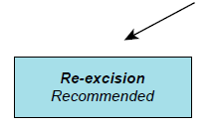
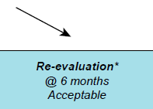

Slide 46


Slide 47
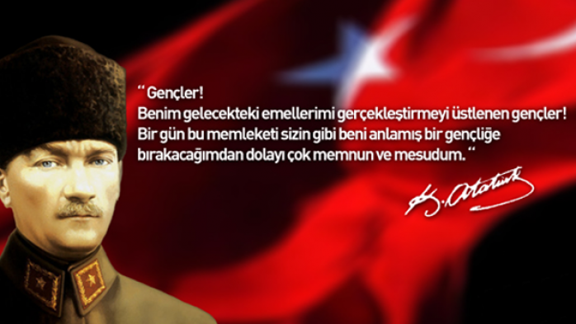
TEŞEKKÜR EDERİM

